Slide 1
아두이노를 활용한 피아노
성지산업 김계홍 사원

Slide 2
개발기간 : 1달
프로젝트 : 대학교 Open HW 기말고사 대체 프로젝트
프로젝트명 : 아두이노를 활용한 피아노
동 기 : 아내와 아들 둘 모두의 만족 시키기 위해서

Slide 3
1주차 ~ 2주차
1. 프로젝트 주제 선정
2. 어플리케이션 디자인 / 사용모듈 선택
3. 사용 툴 선택
4. 비슷한 작품이 있는지 확인

Slide 4
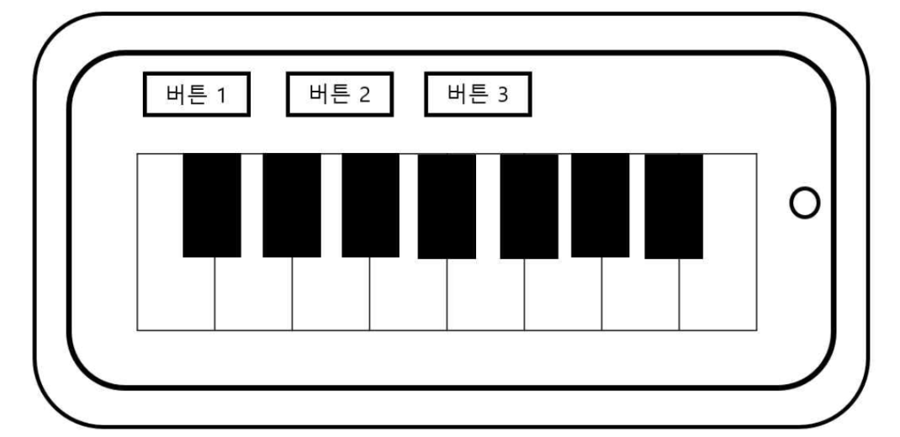

Slide 5
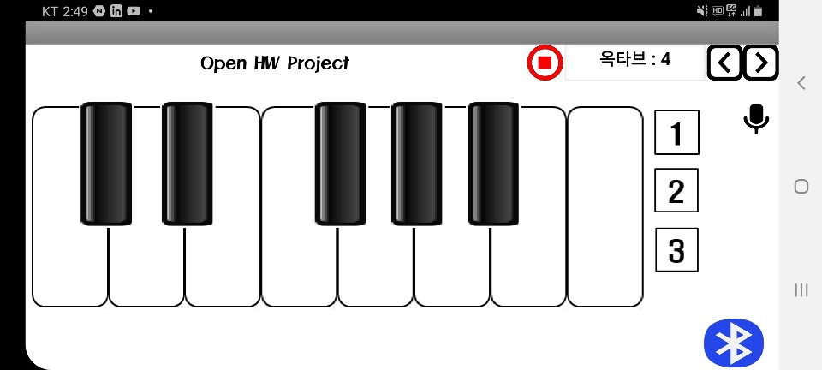

Slide 6
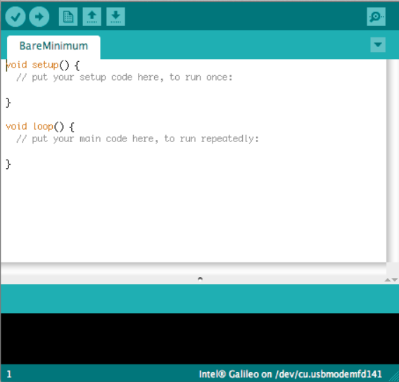
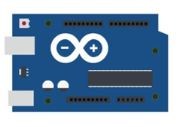

Slide 7
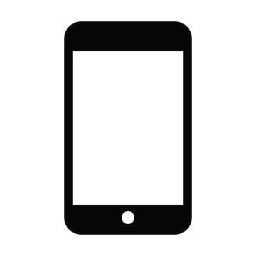


Slide 8


input
Output

Slide 9
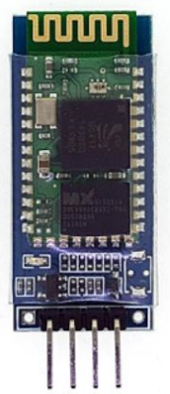
스마트폰
HC-06
아두이노
출력장치

Slide 10
3주차 ~ 4주차
아두이노 코드 작성
App Inventer 사용법 숙지 및 코드(?) 작성
추가기능 구현 및 문제해결

Slide 12
void setup()
{
// 보드 시작 reset
}
void loop()
{
// 무한루프
}

Slide 13
라이브러리 호출

Slide 14
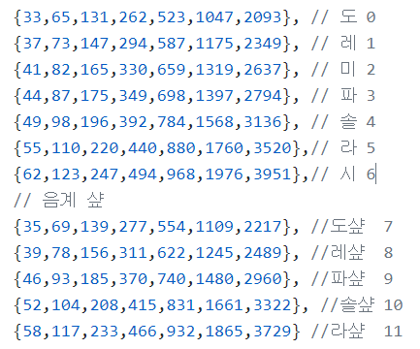
라이브러리 호출
전역변수 선언

Slide 15
라이브러리 호출
전역변수 선언
값 초기화

Slide 16
라이브러리 호출
전역변수 선언
값 초기화
main 루프실행

Slide 17
void loop()
{
if (BTSerial.available())
{
char a = cmd;
}
}

Slide 19
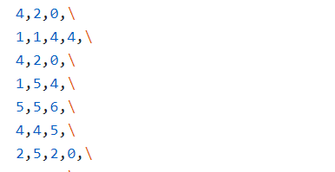

Slide 24



Slide 28
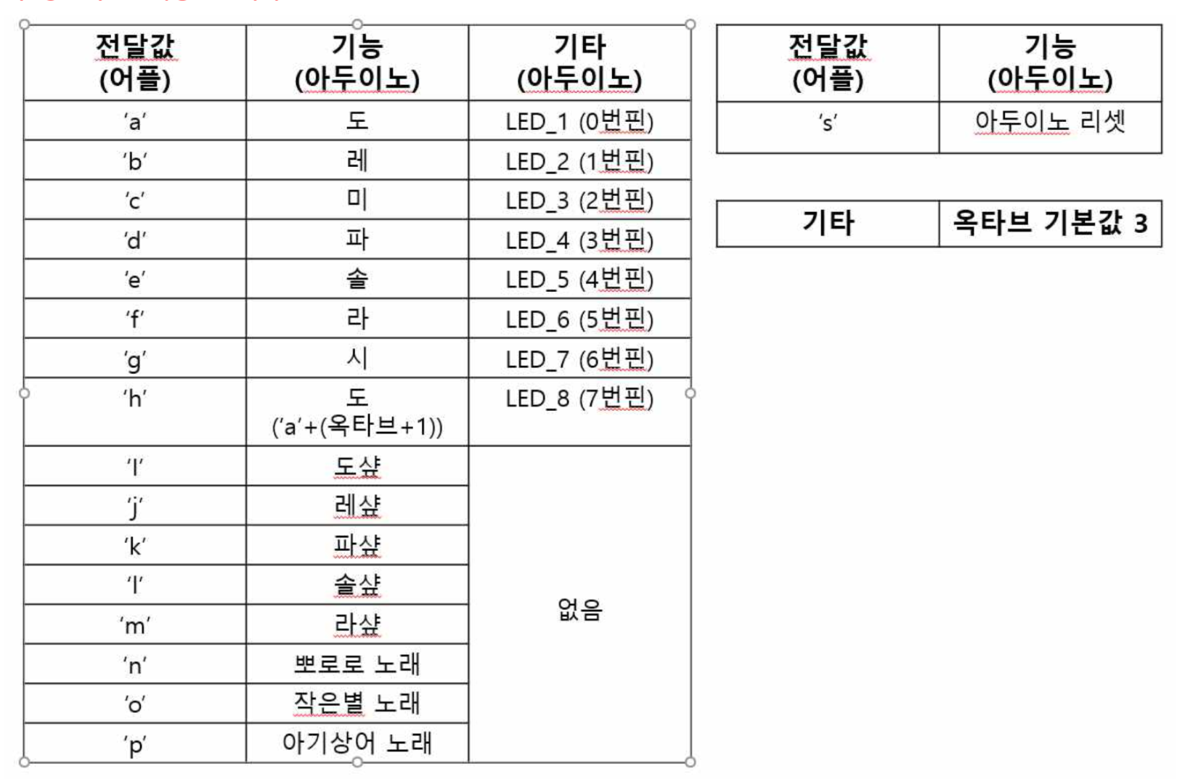

Slide 29
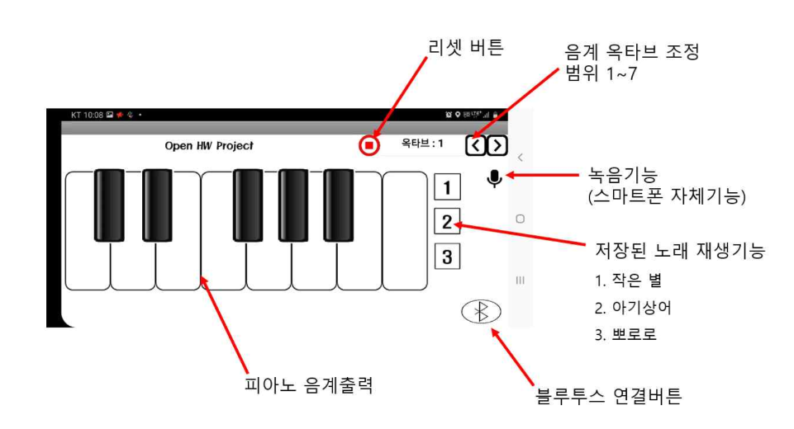

Slide 30
감사합니다.

